Slide 1

Олександр Загоруйко © 2026
SignalR, CQRS, MediatR

Slide 2
План презентації - 4 пари
Що таке SignalR
Поняття хабу та транспорту
Приклади використання:
  Чат
  Спільна малювалка
  Оновлення списків
Проблеми монолітних контролерів
  Перевантаження логікою
  Поділ відповідальності
Основи CQRS
  Команди
  Запити
  Окремі хендлери
MediatR
  Встановлення
  Створення команд/хендлерів
  Впровадження в архітектуру

Slide 3
Що таке SignalR
SignalR є потужною бібліотекою в екосистемі ASP.NET Core, яка дозволяє створювати веб-додатки з комунікацією реального часу. Вона забезпечує двосторонній обмін даними між сервером і клієнтом без необхідності постійних HTTP-запитів, що робить її ідеальною для застосунків, де потрібні миттєві оновлення, таких як чати, дашборди чи онлайн-ігри.
SignalR дуже актуальна завдяки швидкому зростанню рілтайм веб-додатків, інтеграції з хмарними сервісами як Azure та підтримці сучасних стандартів, таких як WebSockets і Server-Sent Events (SSE).
https://learn.microsoft.com/uk-ua/aspnet/core/signalr/introduction?view=aspnetcore-10.0

Slide 4
Переваги SignalR
Переваги SignalR над традиційними HTTP-запитами полягають у зменшенні затримок і навантаження на сервер. Замість періодичного опитування (polling), SignalR автоматично обирає оптимальний транспорт і підтримує постійне з'єднання, що економить ресурси та покращує користувацький досвід.
З поширенням AI-інтегрованих додатків та IoT, SignalR стає ключовим інструментом для рілтайм обробки даних, наприклад, у моніторингу сенсорів чи живих рекомендаціях.

Slide 5
Історія розвитку SignalR
SignalR з'явився ще у 2011 році як частина ASP.NET, створений Microsoft для спрощення рілтайм комунікації в веб-додатках. Перші версії фокусувалися на підтримці WebSockets, але з fallback на старіші технології такі як Long Polling. У 2012 році бібліотека стала open-source, що прискорило її розвиток спільнотою, а в 2013 вийшла SignalR 2 з покращеною стабільністю та підтримкою мобільних клієнтів.
З переходом на .NET Core у 2018 році SignalR був повністю переписаний для крос-платформовості, інтеграції з ASP.NET Core та кращої продуктивності. Ключові оновлення в .NET 8 (2023) включали моніторинг з'єднань і оптимізацію для Blazor, .NET 9 (2024) додав покращення в масштабованість і підтримку нових протоколів, а .NET 10 (2025) ввів нативну підтримку Server-Sent Events як альтернативу, зменшивши залежність від зовнішніх бібліотек.
SignalR еволюціонує до інтеграції з AI та IoT, з фокусом на безпечну рілтайм обробку даних. Ця еволюція робить її невід'ємною частиною сучасної .NET-екосистеми, де акцент - на швидкості та надійності.

Slide 6
Чому така назва, SignalR?
Назва SignalR походить від концепції "сигналів" (signals) у комунікації та акроніму, де R означає Real-time (реальний час). Технологія створена для асинхронної передачі сигналів-подій від сервера до клієнтів у реальному часі, на відміну від традиційного HTTP, де клієнт мусить опитувати сервер. Microsoft описує SignalR як бібліотеку для додавання real-time web functionality, підкреслюючи фокус на миттєвому push-оновленні, як у чатах чи дашбордах.
У ранніх описах (з 2011–2013 років) SignalR позиціонувалася як "async signaling library", де сигнали — це повідомлення, що "сигналізують" про зміни. Назва не є випадковою: вона відображає ідею передачі сигналів у реальному часі, з автоматичним вибором транспорту (WebSockets тощо).

Slide 7
Основні компоненти SignalR
Hub є центральним елементом SignalR, який діє як посередник між сервером і клієнтами, дозволяючи виклики методів у обидва боки. Він обробляє вхідні з'єднання, маршрутизує повідомлення та підтримує стан. Клієнти підключаються до хаба через URL, а сервер може надсилати оновлення конкретним користувачам чи групам.
Клієнтські бібліотеки доступні для JavaScript, C#, Java, Swift та інших мов, забезпечуючи крос-платформову сумісність. JavaScript-клієнт використовується для веб-додатків, C# – для .NET клієнтів, як Blazor чи MAUI. Вони взаємодіють через протоколи накшталт JSON, автоматично серіалізуючи дані.
Взаємодія відбувається через RPC (remote procedure calls), де сервер викликає клієнтські методи, і навпаки.

Slide 8
Що таке хаб?
Hub діє як "посередник" між сервером і всіма підключеними клієнтами. Уявити його можна як клас в ASP.NET Core проєкті, куди клієнти підключаються і через який відбувається весь обмін повідомленнями в реальному часі.
Хаб дозволяє:
Клієнтам викликати методи на сервері (наприклад, надіслати повідомлення в чат)
Серверу викликати методи на клієнтах (наприклад, надіслати нове повідомлення всім або конкретному користувачеві)
Простіше кажучи, хаб — це місце, де визначено, які дії можливі в реальному часі. Клієнти підключаються до конкретного хабу за URL (наприклад, /chathub), і далі вся комунікація йде через нього.

Slide 9
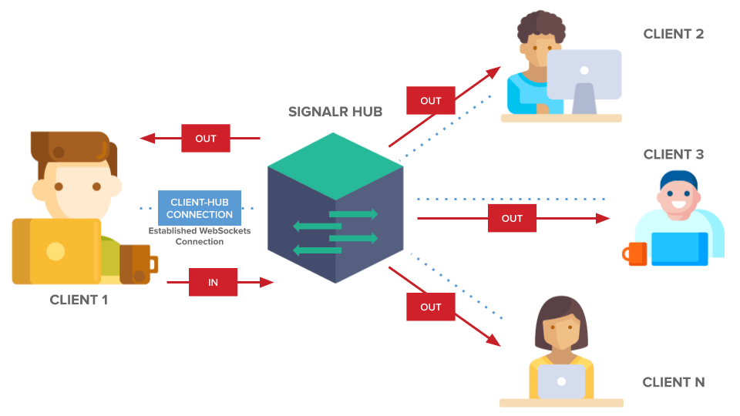
SignalR Hub

Slide 10
Підтримувані транспорти
SignalR підтримує кілька транспортів для реального часу комунікації, з автоматичним вибором найкращого, залежно від можливостей клієнта та сервера.
WebSockets є основним, забезпечуючи з'єднання для миттєвого обміну даними. Він ідеальний для сучасних браузерів і серверів
Server-Sent Events (SSE) дозволяють серверу надсилати оновлення клієнту в один бік, що корисно для стрімів даних, як дашборди. У .NET 10 SSE став нативним, зменшивши залежність від SignalR для простих сценаріїв
Long Polling використовується як резервний, коли інші транспорти недоступні, імітуючи рілтайм-поведінку через періодичні запити

Slide 11
Що таке транспорт?
У SignalR термін транспорт означає конкретний протокол або технологію, через яку відбувається реальна передача даних між сервером і клієнтом. SignalR не прив’язаний до одного способу зв’язку — він може використовувати різні транспорти залежно від можливостей браузера, сервера та мережі. Основна ідея: SignalR автоматично обирає найкращий доступний транспорт і, якщо він падає, плавно перемикається (fallback) на інший.
Назва transport запозичена з комп'ютерних мереж і моделі OSI, де "транспортний рівень" (transport layer) відповідає за надійну доставку даних між двома точками (наприклад, TCP або UDP). У SignalR цей термін використовується аналогічно: кожен транспорт — це "шар", який забезпечує фізичну передачу повідомлень.
Microsoft свідомо використав цю назву, бо SignalR абстрагує деталі низькорівневої передачі даних. Розробнику не потрібно знати, чи йде трафік через WebSockets чи Long Polling — він просто пише код для хабу, а SignalR сам обирає і керує "транспортом".

Slide 12
Налаштування серверної частини
Для інтеграції SignalR в ASP.NET Core проєкт у .NET 10 додається пакет Microsoft.AspNetCore.SignalR через NuGet. У Program.cs реєструються сервіси за допомогою builder.Services.AddSignalR(), а потім налаштовується ендпоінт app.MapHub<MyHub>("/myhub").
Конфігурація middleware включає додавання CORS для клієнтських з'єднань, якщо потрібно, та налаштування опцій як HubOptions для лімітів повідомлень. У .NET 10 додано покращення для масштабування, наприклад, інтеграцію з Redis для розподілених серверів.

Slide 13
Клієнтська інтеграція
Для підключення JavaScript-клієнта використовується
npm install @microsoft/signalr, потім створюється з'єднання: const connection = new signalR.HubConnectionBuilder().withUrl("/myhub").build();. Обробляються події: connection.on("ReceiveMessage", (message) => console.log(message)); connection.start().
Обробка подій підключення/відключення включає connection.onclose() для реконекту. SignalR сумісний з React (через useEffect) та Angular (через сервіси), дозволяючи інтеграцію в сучасні SPA.
Автоматичний реконект вбудований: .withAutomaticReconnect(). Це робить клієнтську частину стійкою до мережевих проблем.

Slide 14
Підключення в ASP.NET Core MVC
У ASP.NET Core MVC SignalR інтегрується через контролери або Razor Pages. SignalR додається в Program.cs, потім використовується хаб для оновлень з контролерів IHubContext<MyHub>.
Це дозволяє поєднувати традиційний MVC з рілтайм елементами та робити оновлення UI без перезавантаження.
https://github.com/sunmeat/aspnetcore_chat/blob/master/signalR%20basics.docx
https://github.com/sunmeat/aspnetcore_chat/blob/master/aspnetcore-signalr-materials.7z

Slide 15
Порівняння з альтернативами
чисті WebSockets: SignalR абстрагує транспорти, додає fallback і хаби, тоді як WebSockets – низькорівневий
Socket.IO: SignalR оптимізований для .NET, з кращою інтеграцією, Socket.IO – для Node.js
gRPC: gRPC чудово підходить для високопродуктивного RPC та streaming між мікросервісами (backend-to-backend). SignalR краще для рілтайм веб-додатків (браузер ↔ сервер), бо має вбудований broadcasting та групи для розсилки повідомлень багатьом клієнтам (наприклад, чат-кімнати чи живі оновлення) — у gRPC для цього потрібно індивідуально стрімити кожному. А також в SignalR є автоматичний fallback на SSE/Long Polling, якщо WebSockets недоступні, та легка робота в браузерах без проксі

Slide 16
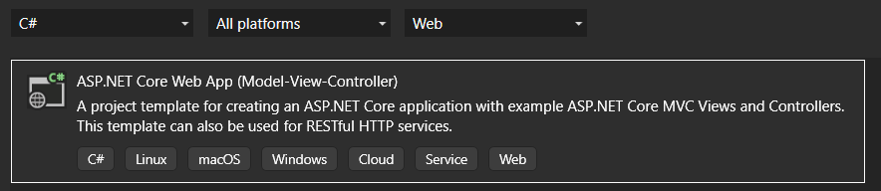
Простий приклад використання
Створюємо новий проєкт по шаблону
Була додана папка Hubs з файлом ChatHub.cs, контролер ChatController.cs, папка Views / Chat, та файл Index.cshtml в ній
В Shared / Layout.cshtml було додано
  <li class="nav-item">
  <a class="nav-link text-dark" asp-area="" asp-controller="Chat" asp-action="Index">Чат</a>
  </li>

Slide 17
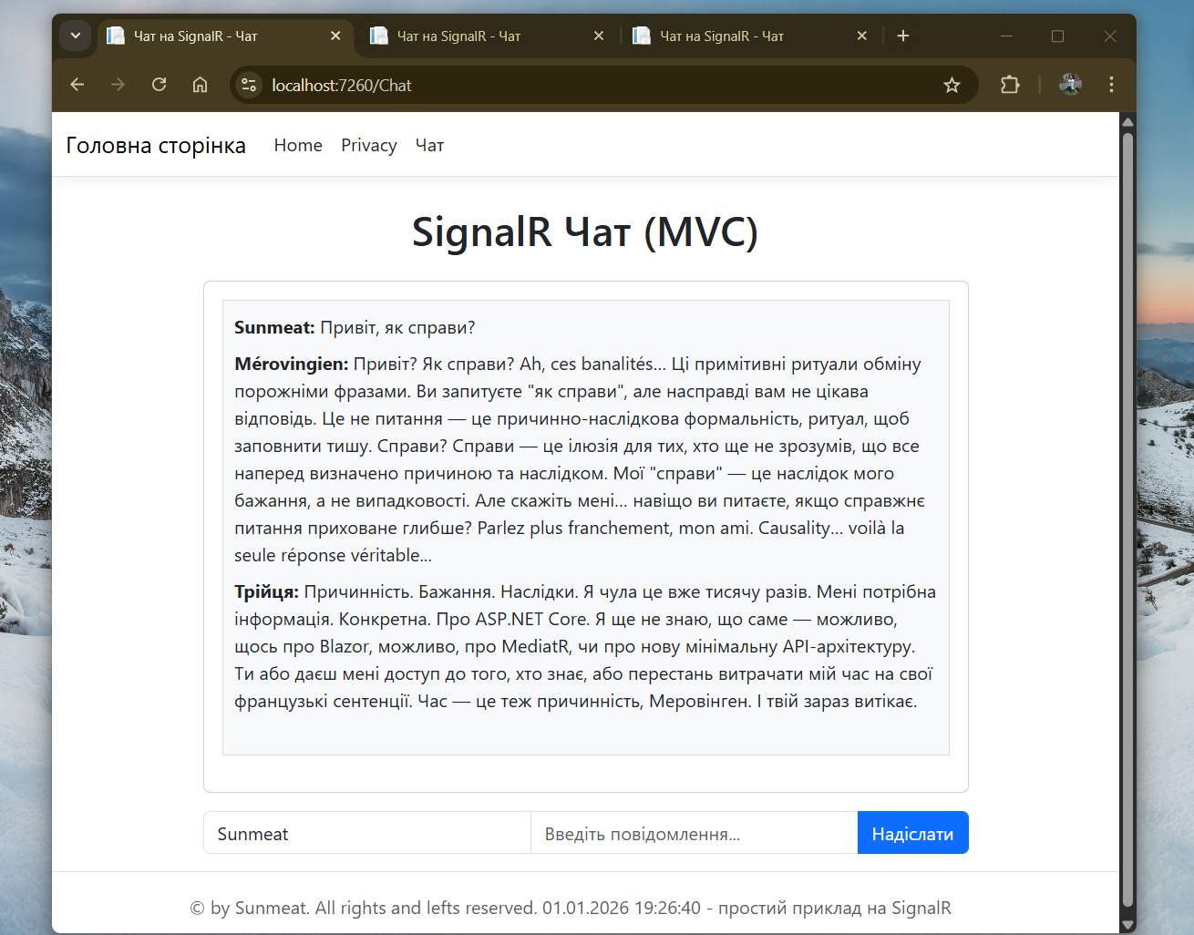
Простий приклад використання
https://github.com/sunmeat/aspnetcore_chat
Для тестування треба відкрити 2 або більше вкладок! Кожна вкладка - окремий клієнт!

Slide 18
Нормальний чат на SignalR
історія переписки зберігається в БД
при вході підвантажуються останні 50 повідомлень
відстежується вхід та вихід клієнтів
є показ онлайн-користувачів
спочатку логін, потім показ повідомлень
https://github.com/sunmeat/aspnetcore_chat2.0

Slide 19
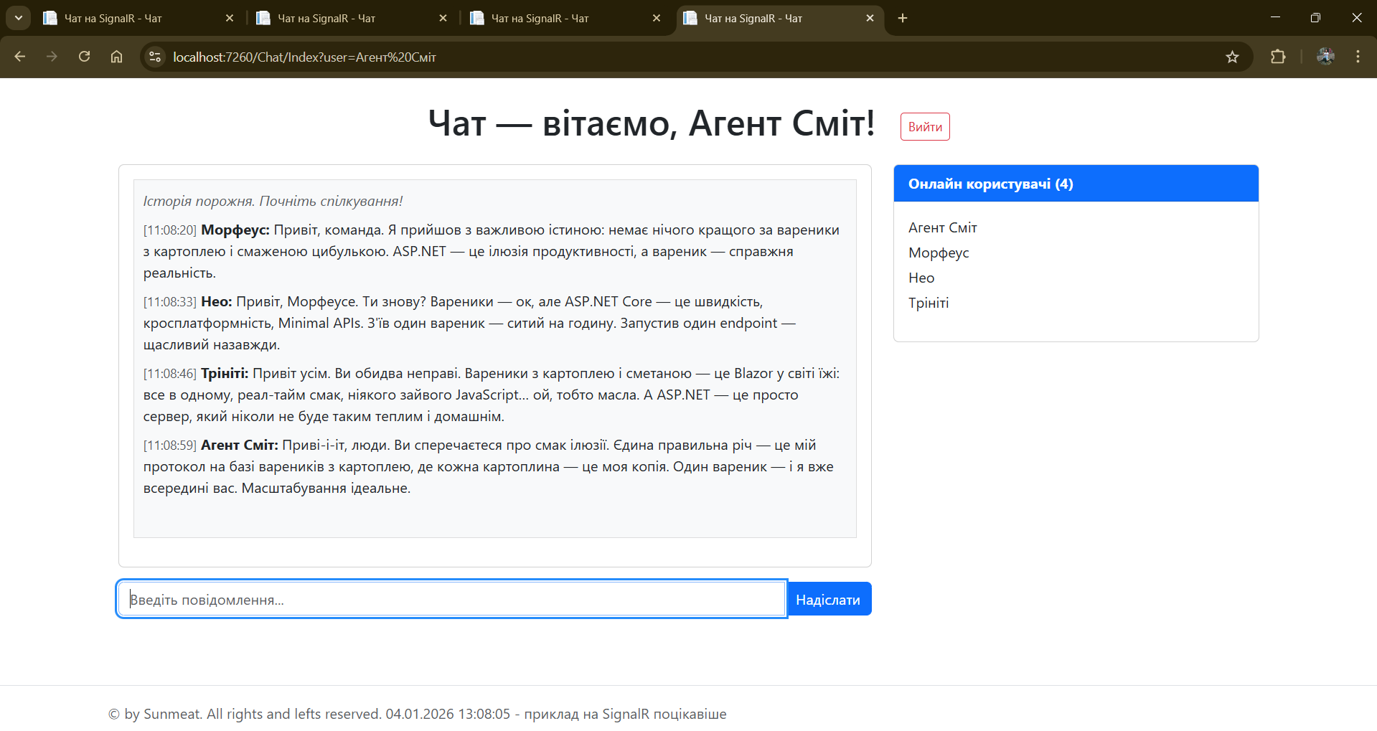
Результати

Slide 20
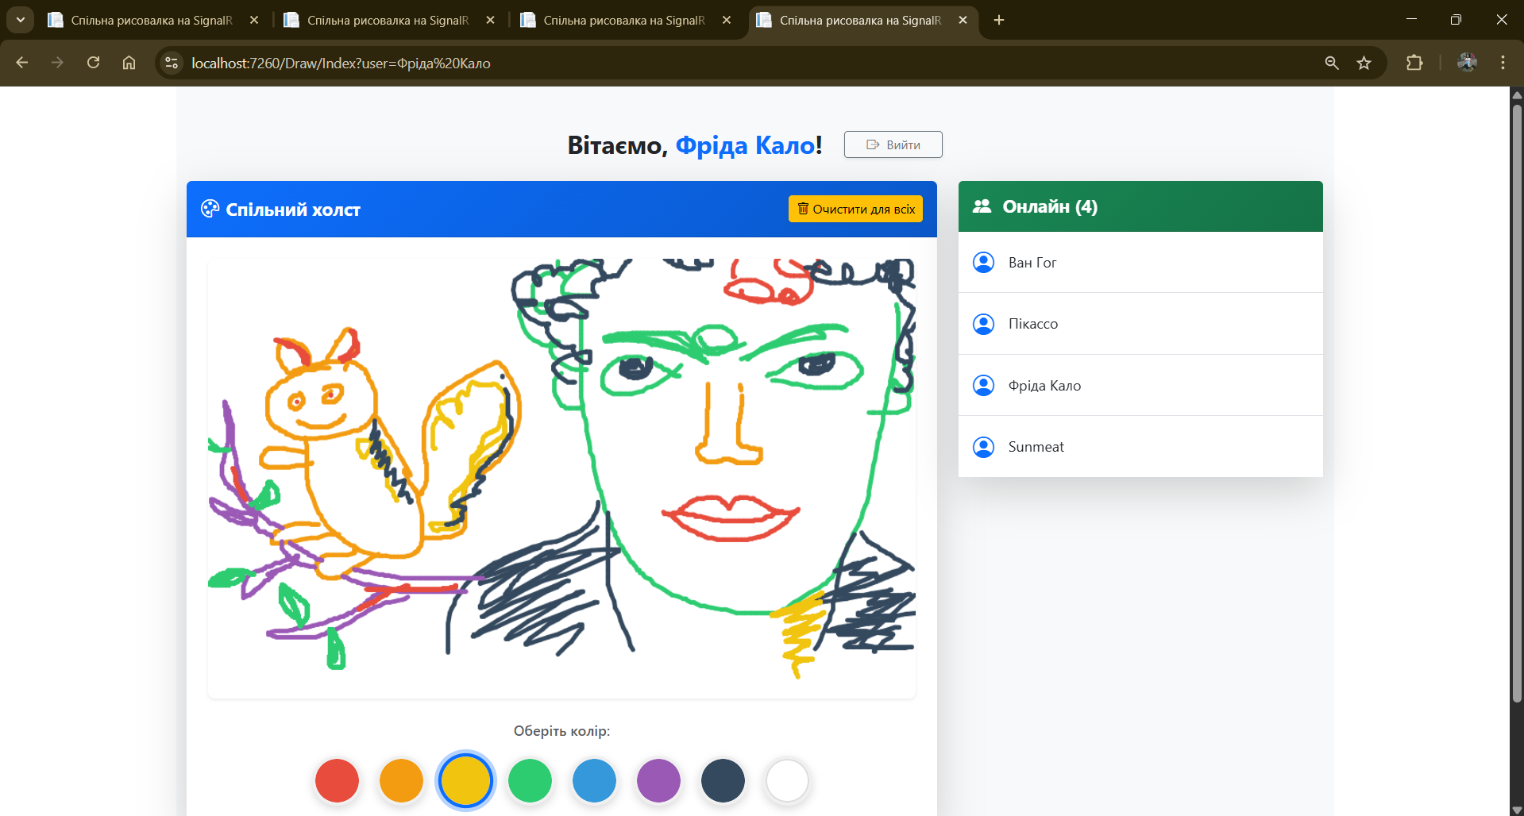
Спільна малювалка
https://github.com/sunmeat/aspnetcore_drawing

Slide 21
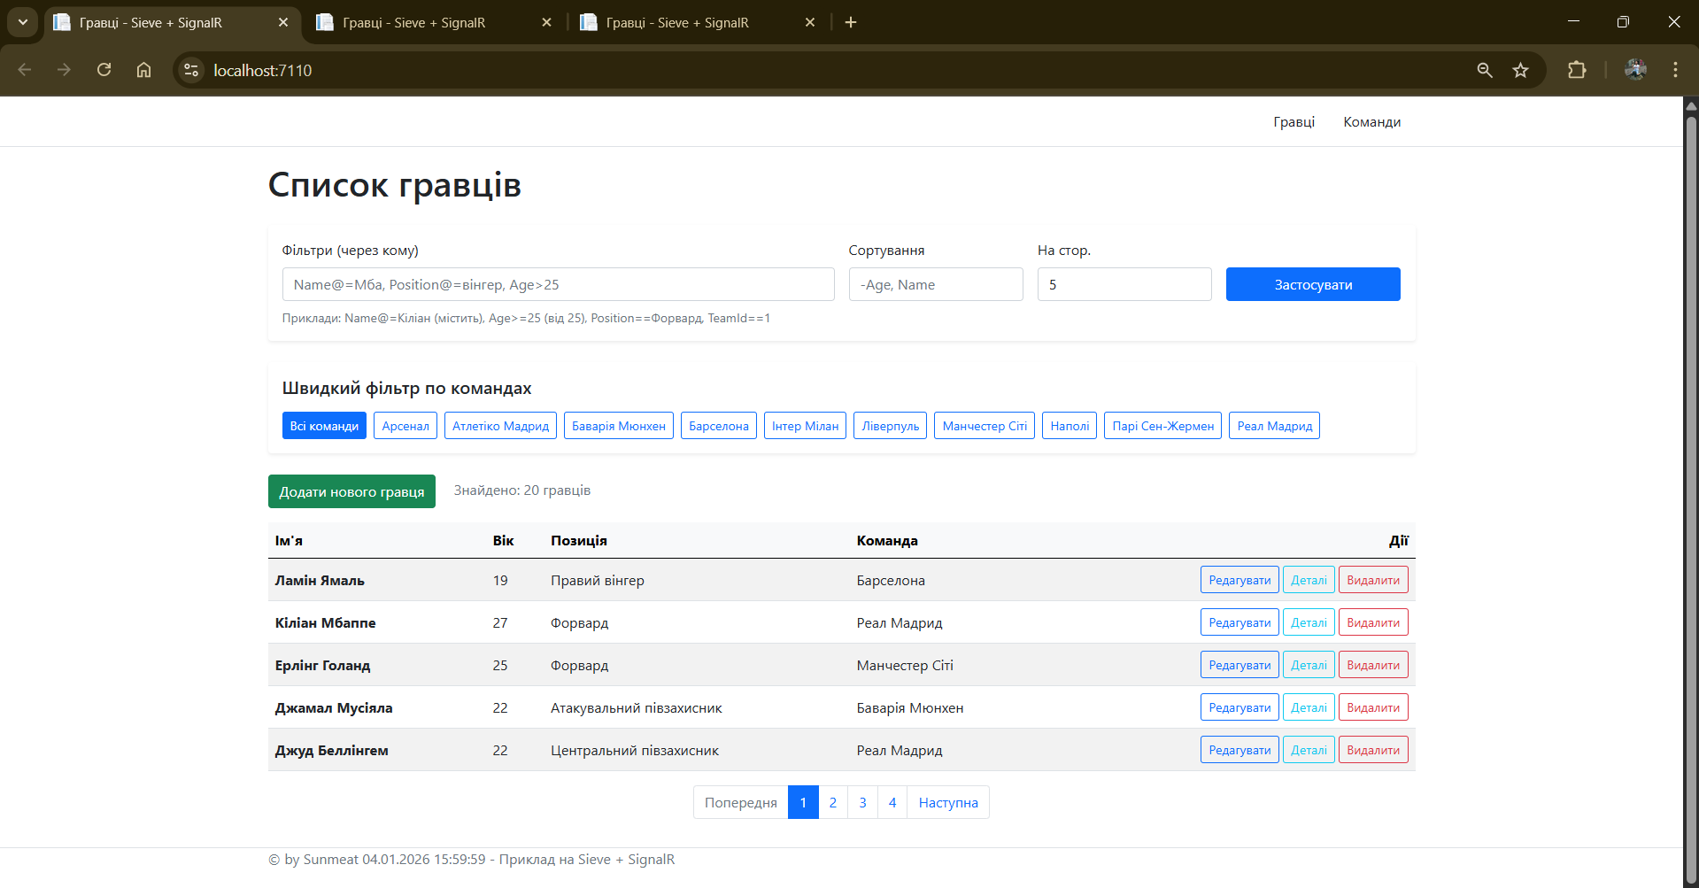
Sieve + SignalR
https://github.com/sunmeat/aspnetcore_sievesignalr

Slide 22
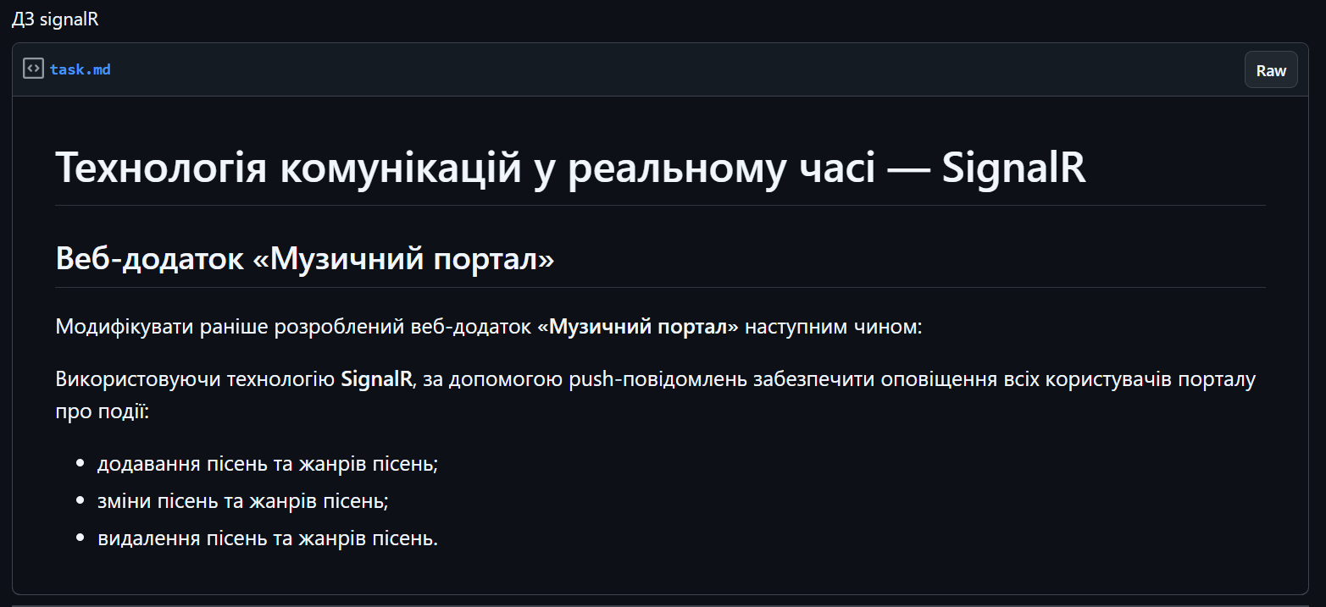
ДЗ
https://gist.github.com/sunmeat/560e5727400bb4cabe11837bf8e621b8

Slide 23
Проблеми монолітних контролерів
У традиційних веб-додатках монолітні контролери часто виконують усі аспекти обробки запитів, від валідації даних до взаємодії з БД і формування відповіді. Це призводить до того, що контролери стають надто складними, оскільки вони поєднують різні рівні відповідальності в одному місці. В результаті, код стає важким для підтримки, тестування та масштабування, особливо в великих проєктах, де кілька розробників працюють над одним контролером.
Ще однією проблемою є обмежена гнучкість у розподілі навантаження. Монолітні контролери не дозволяють ефективно розділити логіку на незалежні модулі, що ускладнює впровадження змін без ризику вплинути на інші частини системи. У контексті Blazor Web App, де клієнтська та серверна частини тісно інтегровані, це може призвести до дублювання коду або неоптимальної продуктивності, оскільки контролери перевантажуються як обробкою UI-логіки, так і бізнес-логікою.

Slide 24
Перевантаження логікою
Перевантаження логікою в монолітних контролерах виникає, коли один клас обробляє як HTTP-запити, так і бізнес-логіку, валідацію та доступ до даних. У ASP.NET Core це особливо помітно, оскільки контролери можуть включати логіку для рендерингу компонентів, обробки подій та взаємодії з сервісами, що призводить до "товстих" контролерів з тисячами рядків коду. Така структура ускладнює розуміння потоку виконання та підвищує ймовірність помилок.
У контексті веб-додатків, перевантаження логікою знижує продуктивність, оскільки контролери стають вузьким місцем для паралельної обробки запитів. Наприклад, якщо контролер виконує складні обчислення або запити до бази даних безпосередньо, це блокує ресурси, не дозволяючи ефективно використовувати асинхронні можливості .NET. Це також ускладнює інтеграцію з іншими системами, як-от мікросервісами, де потрібна чітка сепарація шарів.
Крім того, перевантаження ускладнює тестування: юніт-тести стають залежними від багатьох зовнішніх компонентів, що робить їх крихкими. В додатках ASP.NET Core це може призвести до проблем з управлінням станом, коли логіка контролера плутається з клієнтською логікою, знижуючи загальну стабільність додатка.

Slide 25
Поділ відповідальності
Поділ відповідальності в архітектурі веб-додатків передбачає розподіл коду на окремі шари або модулі, кожен з яких відповідає за конкретну функцію. У монолітних контролерах цей принцип порушується, оскільки вони поєднують презентаційний шар (обробка HTTP), бізнес-логіку та доступ до даних. У ASP.NET Core поділ допомагає уникнути плутанини між серверними API та клієнтськими компонентами, роблячи систему модульною.
Застосування поділу відповідальності покращує масштабованість, дозволяючи незалежно розвивати різні частини додатка. Наприклад, бізнес-логіку можна виділити в окремі сервіси, що полегшує інтеграцію з компонентами через dependency injection. Це також сприяє кращій співпраці в команді, де різні розробники можуть фокусуватися на конкретних шарах без конфліктів.
Нарешті, поділ відповідальності посилює безпеку та надійність: валідація та авторизація можуть бути централізованими, а не розкидані по контролерах. Це дозволяє ефективніше керувати станом додатка, розділяючи клієнтську логіку від серверної, що зменшує ризики помилок і полегшує міграцію на нові технології.

Slide 26
Основи CQRS
CQRS (Command Query Responsibility Segregation) – це архітектурний патерн, який розділяє операції читання (queries) та запису (commands) на окремі моделі.
У ASP.NET Core це допомагає уникнути проблем монолітних структур, дозволяючи оптимізувати кожен тип операцій незалежно.
Наприклад, запити на читання можуть бути швидкими та кешованими, тоді як команди фокусуються на валідації та бізнес-логіці.

Slide 27
Ідея CQRS
Основна ідея CQRS полягає в тому, що модель для модифікації даних не обов'язково повинна бути такою ж, як для читання. Це особливо корисно в складних веб-додатках, де вимоги до продуктивності відрізняються: читання часто потребує денормалізованих даних для швидкості, тоді як запис – нормалізованих для цілісності. CQRS інтегрується з SignalR для realtime-оновлень, покращуючи користувацький досвід.
CQRS також полегшує масштабування, дозволяючи розділити бази даних або використовувати різні технології для читання та запису, як-от SQL для команд і NoSQL для запитів. Це зменшує навантаження на систему та підвищує стійкість до помилок, оскільки помилка в одній частині не впливає на іншу.

Slide 28
Команди
Команди в CQRS представляють операції, що змінюють стан системи, такі як створення, оновлення чи видалення даних. Вони є імперативними інструкціями, які не повертають дані, а лише підтвердження успіху чи помилки. У ASP.NET Core команди допомагають чітко відокремити мутації від читання, роблячи код передбачуваним і легким для відлагодження.
Кожна команда зазвичай містить тільки необхідні дані для виконання дії, без зайвої інформації. Це сприяє дотриманню принципу найменшої відповідальності, де команда фокусується виключно на зміні стану. У веб-додатках команди обробляються через хендлери, що дозволяє інтегрувати валідацію, авторизацію та логування в одному місці.
Команди покращують безпеку, оскільки вони можуть бути захищені специфічними політиками доступу. Це дозволяє ефективно керувати асинхронними операціями, такими як оновлення UI після успішної команди, без плутанини в контролерах.

Slide 29
Запити
Запити в CQRS – це операції читання, які повертають дані без зміни стану системи. Вони є декларативними та оптимізованими для швидкості, часто використовуючи кешування чи денормалізовані подання даних. У ASP.NET Core запити ідеально підходять для завантаження даних у компоненти, забезпечуючи реактивність без ризику побічних ефектів.
Кожен запит повертає конкретний тип даних, адаптований до потреб клієнта, що дозволяє створювати різні проєкції для різних сценаріїв. Це відрізняється від традиційних підходів, де одна модель служить для всього, і робить систему гнучкішою. Запити можуть бути інтегровані з клієнтською логікою для динамічного оновлення UI.
Запити сприяють масштабуванню, оскільки їх можна оптимізувати окремо від команд, наприклад, через реплікацію баз даних для читання. Це зменшує навантаження на основну БД та покращує продуктивність веб-додатка.

Slide 30
Окремі хендлери
Окремі хендлери в CQRS – це класи, відповідальні за обробку конкретних команд чи запитів. Кожен хендлер реалізує логіку для однієї операції, дотримуючись принципу єдиної відповідальності. У ASP.NET Core хендлери дозволяють відокремити бізнес-логіку від контролерів, роблячи архітектуру чистішою та легшою для тестування.
Хендлери інжектяться через dependency injection, що полегшує інтеграцію з сервісами, репозиторіями чи зовнішніми API. Вони можуть включати логування, валідацію тощо, без дублювання коду. Це допомагає керувати станом компонентів, обробляючи хендлери асинхронно.
Використання окремих хендлерів покращує модульність: нові функції додаються без змін у існуючих контролерах. Це також полегшує міграцію та розширення, оскільки хендлери можна групувати за призначенням.

Slide 31
Command Pattern vs. CQRS
Патерн Команда (GoF) — це низькорівневий поведінковий патерн, який інкапсулює дію як об’єкт (з параметрами та отримувачем), щоб відкладати виконання, підтримувати undo/redo, логувати операції чи параметризувати клієнта. Він не має жодного відношення до розділення читання та запису, може повертати будь-які дані (або нічого) і використовується переважно в GUI, чергах завдань, макросах чи транзакціях. Типовий вигляд — клас з методом Execute(), який просто викликає метод на іншому об’єкті.
Команди в CQRS — це елемент високорівневої архітектури (application або domain layer), що представляє бізнес-намір зміни стану системи (CreateOrder, CancelReservation тощо). Вони завжди належать до write-side, не повертають даних (крім статусу успіху чи ідентифікатора), обробляються через медіатор (наприклад, MediatR) і хендлери, а головне — існують паралельно з окремими запитами (queries) на read-side. Це дозволяє оптимізувати, масштабувати та моделювати read та write незалежно, що є ключовою відмінністю від класичного GoF Command. У CQRS команда — це контракт бізнес-операції, а не просто обгортка над методом.

Slide 32
MediatR
MediatR – це бібліотека для .NET, яка реалізує патерн Mediator для обробки запитів і команд у CQRS. Вона спрощує комунікацію між компонентами, дозволяючи надсилати повідомлення без прямого зв'язку. У ASP.NET Core MediatR інтегрується з dependency injection, роблячи код слабко-зв’язним і легким для підтримки.
Бібліотека підтримує як синхронні, так і асинхронні операції, з можливістю додавання окремих поведінок для авторизації, кешування тощо. Це робить її ідеальною для веб-додатків, де потрібно обробляти складну логіку без перевантаження контролерів. MediatR допомагає координувати серверні та клієнтські дії.
MediatR сприяє чистій архітектурі, розділяючи запити на медіатор та хендлери. Це зменшує залежності та покращує тестування, дозволяючи мокати компоненти.

Slide 33
Встановлення бібліотеки
Встановлення MediatR у проєкт ASP.NET Core починається з додавання NuGet-пакету MediatR через менеджер пакетів або CLI. Це включає базовий пакет та розширення для інтеграції з ASP.NET Core. Після встановлення, MediatR реєструється в контейнері dependency injection у файлі Program.cs, де додаються сервіси для сканування збірок.
Після встановлення, проєкт готовий до створення команд і хендлерів, з автоматичним розпізнаванням через рефлексію.
dotnet add package MediatR

Slide 34
Створення команд/хендлерів
Створення команд у MediatR передбачає визначення класів, що реалізують інтерфейс IRequest або ICommand, з властивостями для даних. Хендлери реалізують IRequestHandler, де метод Handle обробляє логіку. У ASP.NET Core команди створюються для мутацій, як створення сутності, а хендлери інжектують залежності для доступу до даних.
Для запитів використовується аналогічний підхід, але з поверненням даних. Хендлери для запитів фокусуються на читанні, оптимізуючи продуктивність. Це дозволяє створювати команди для подій UI, як клік кнопки, з хендлерами на сервері.
Процес створення сприяє чистому коду: команди – прості DTO, хендлери – ізольовані. Це полегшує додавання валідації без плутанини.

Slide 35
Впровадження в архітектуру
Впровадження MediatR у архітектуру ASP.NET Core починається з інтеграції медіатора в контролери або сторінки, де запити надсилаються через IMediator.Send. Це замінює прямі виклики сервісів, роблячи контролери тонкими. Медіатор координує серверні API з клієнтськими компонентами.
Архітектура стає шаруватою: презентаційний шар (контролери/компоненти) надсилає повідомлення, бізнес-шар (хендлери) обробляє. Це чудово інтегрується з Entity Framework, покращуючи масштабованість.
Впровадження покращує гнучкість: зміни в хендлерах не впливають на контролери. Це забезпечує реактивність, з можливістю розширення на мікросервіси.
https://learn.microsoft.com/ru-ru/dotnet/architecture/microservices/microservice-ddd-cqrs-patterns/microservice-application-layer-implementation-web-api

Slide 36
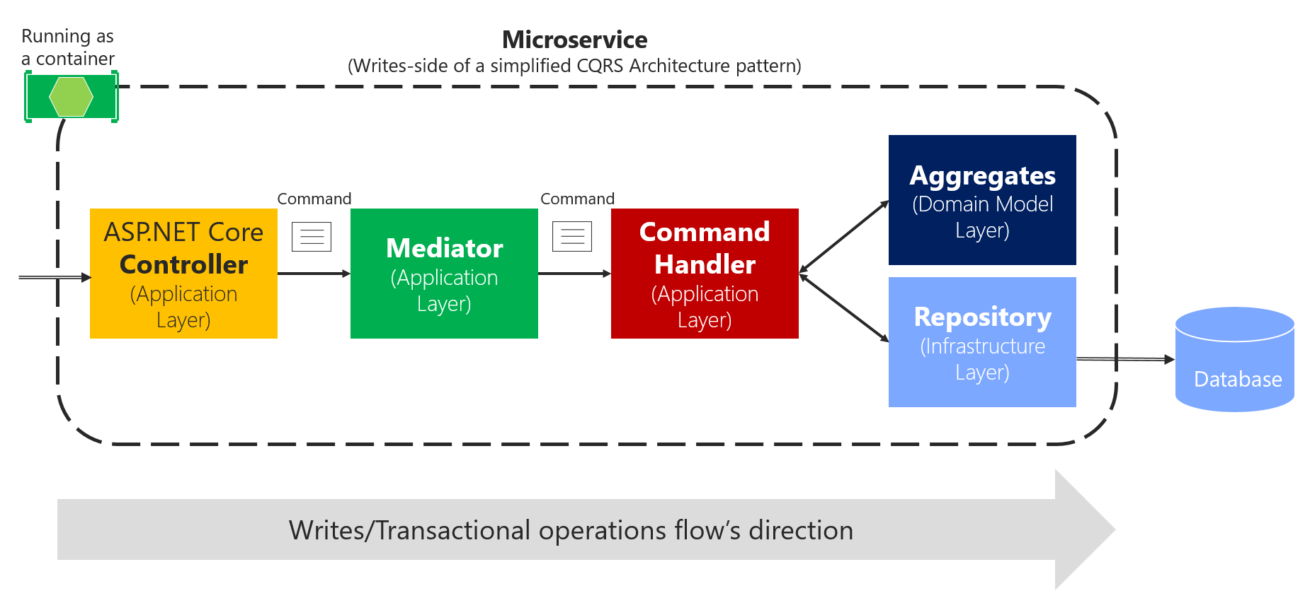
Схема роботи

Slide 37

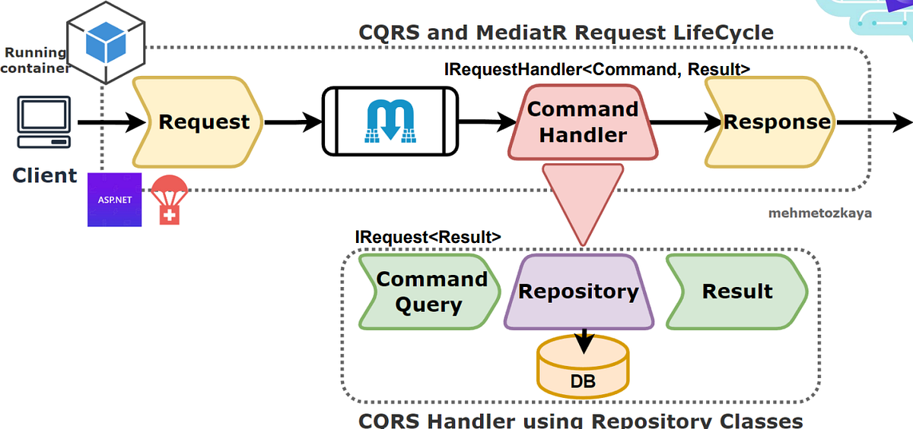
Схема роботи

Slide 38
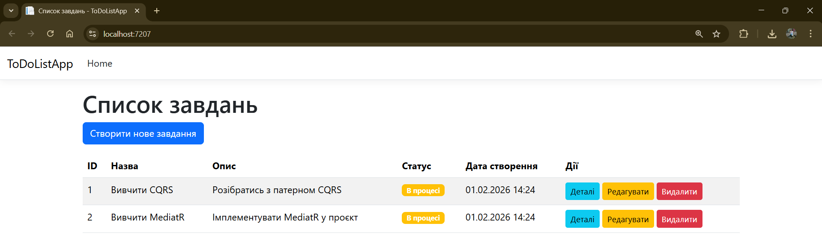
Приклад на CQRS + MediatR
https://github.com/sunmeat/aspnetcore_cqrs

Slide 39
Практика
Виокремити інтерфейс для роботи з репозиторіями
Додати використання EF Core
Більше інформації щодо CQRS:
https://github.com/sunmeat/aspnetcore_cqrs/blob/master/CQRS%20clean%20architecture.docx
https://github.com/sunmeat/aspnetcore_cqrs/blob/master/CQRS%20mediator.docx
https://github.com/sunmeat/aspnetcore_cqrs/blob/master/CQRS.docx

Slide 40
CQRS в інших типах проєктів
У MVC контролери повертають ViewResult або JsonResult, тому команди зазвичай завершуються редіректом або поверненням статусу + оновленою моделлю для ViewBag/ViewData. В інших типах проєктів (скажімо, Blazor) команди частіше викликаються з компонентів через HTTP або SignalR, а оновлення UI відбувається реактивно. Але сама структура (команда → MediatR → хендлер → репозиторій → база) залишається однаковою, тому перехід між MVC та Blazor на рівні бізнес-логіки та application layer відбувається майже безболісно. Якщо вже є CQRS/MediatR у MVC-проєкті, перенести його в Blazor (або навпаки) — це питання перепису лише presentation-шару.

Slide 41
Навіщо CQRS, якщо є сервіси?
У більшості проєктів 10–20 (або навіть 40) добре розбитих сервісів дійсно дозволяють зробити контролери тонкими і підтримувати код у прийнятному стані.
Але є кілька сценаріїв, коли CQRS дає відчутну перевагу (а не просто «ще один модний патерн»). Коли десяток-другий сервісів зазвичай вистачає:
Додаток середнього розміру (до ~50–70 екранів / use cases)
Співвідношення read/write ≈ 3:1 – 5:1
Запити на читання відносно прості (немає складних денормалізованих звітів, агрегацій по мільйонах рядків)
Бізнес-логіка не дуже складна і не змінюється часто
Одна база даних, одна модель даних для читання і запису
Команда 3–10 розробників
У таких випадках типова структура Controller > Service > Repository працює відмінно.

Slide 42
Коли CQRS дає користь
Дуже високе співвідношення read/write (10:1, 50:1, 100:1+), є окремі оптимізовані read-моделі (кеш, NoSQL, денормалізація)
Складні звіти, дашборди, повнотекстовий пошук, аналітика - один сервіс/репозиторій розростається до тисяч рядків, CQRS дозволяє спеціалізовану query-модель (materialized views, projections)
Читання і запис вимагають принципово різних моделей даних - Command — нормалізована, сувора; Query — денормалізована, плоска, швидка (без постійного мапінгу)
Масштабування read і write незалежно один від одного
Бізнес-правила часто змінюються тільки в записі або тільки в читанні, тоді зміни в Query не ламають Create/Update/Delete і навпаки — повна ізоляція
Велика команда (>15–20 осіб) або кілька команд, тоді CQRS + MediatR роблять юз-кейси майже незалежними, конфлікти падають

Slide 43
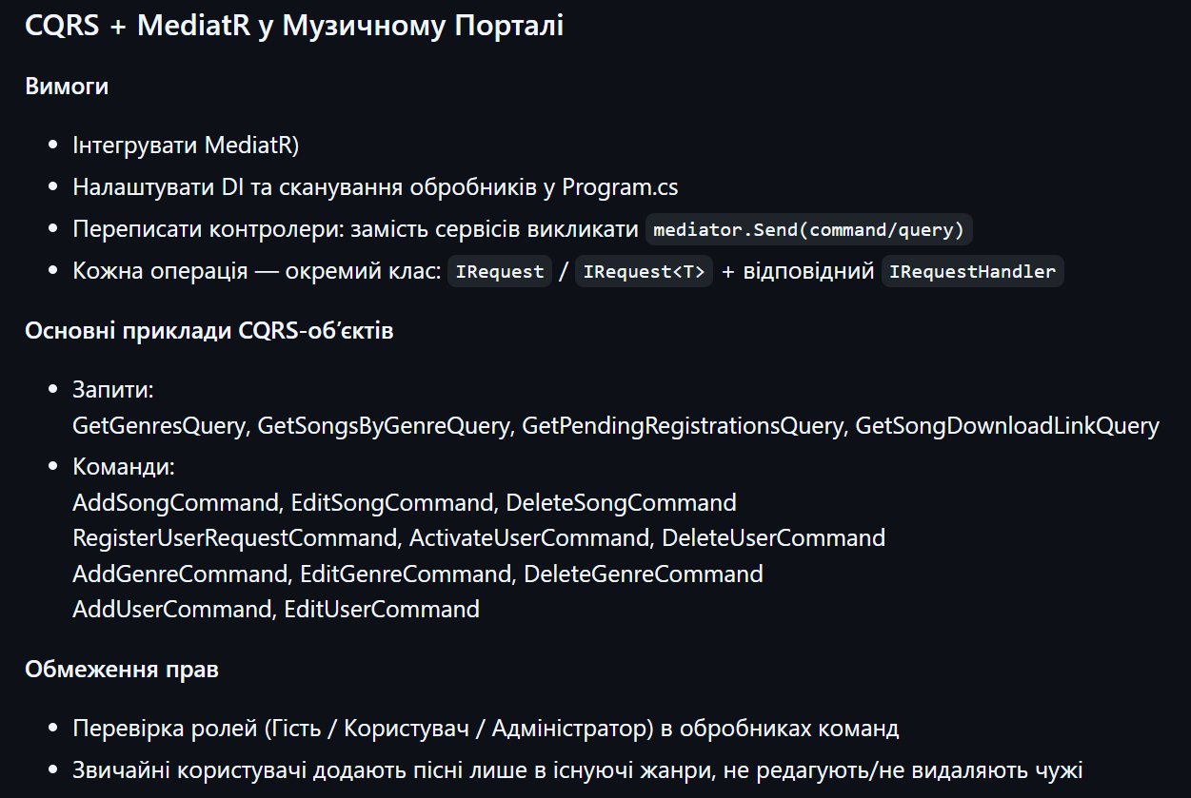
ДЗ
https://gist.github.com/sunmeat/9a87e1584afd15db8cffee69d1df20d0

